Slide 2

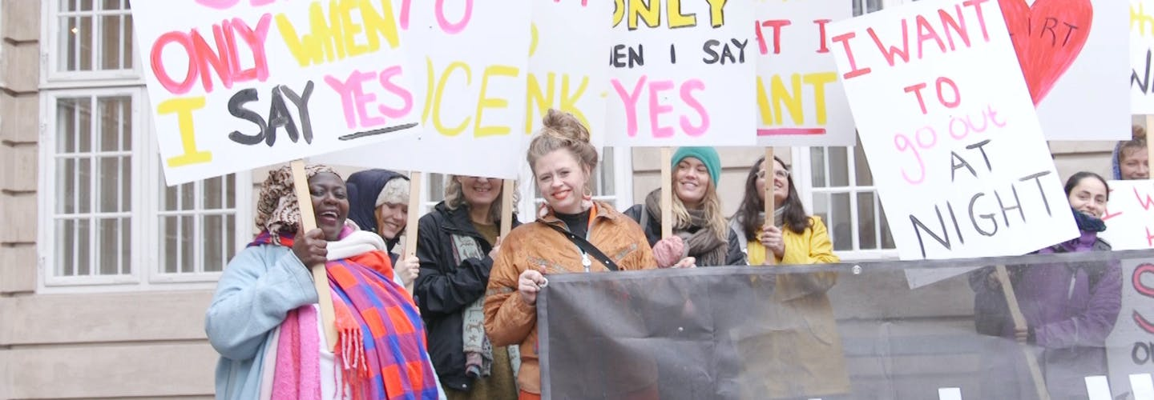
SEKSUEEL GEWELD IN NL

Slide 3
VRAAG 1
Hoeveel procent van de mensen zegt seksueel geweld te hebben meegemaakt in Nederland?
a. 21% van de vrouwen, 1% van de mannen
b. 19% van de vrouwen, 3% van de mannen
c. 16% van de vrouwen, 4% van de mannen

Slide 4
VRAAG 2
In hoeveel procent van de gevallen kan een slachtoffer van seksueel geweld zich niet verzetten omdat deze verstijft van angst?
a. 50%
b. 60%
c. 70%

Slide 5
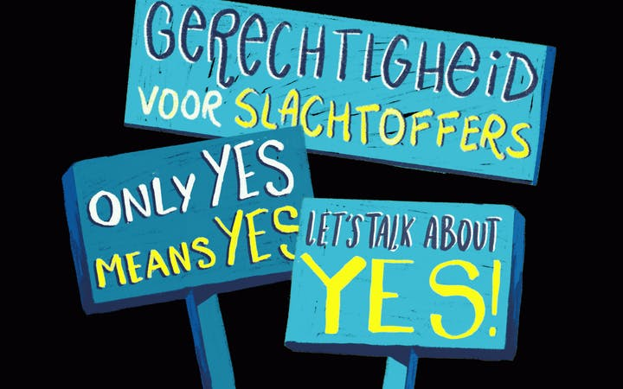
VRAAG 3
Hoe heet de campagne van Amnesty International Nederland, waarbij we met elkaar het gesprek over seks en consent aangaan?

Slide 6
VRAAG 4
Hoeveel mensen schreven Minister van Justitie Ferd Grapperhaus een brief met daarin de vraag zijn wetsvoorstel voor de strafbaarstelling van verkrachting aan te passen?
a. 22.000
b. 38.000
c. 53.000

Slide 7
VRAAG 5
In Nederland kan je maximaal 12 jaar gevangenisstraf krijgen voor verkrachting. Hoe vaak werd deze straf de afgelopen vijf jaar opgelegd?
a. Niet één keer
b. 8 keer
c. 19 keer

Slide 8
VRAAG 6
Hoeveel Nederlandse vrouwen krijgen te maken met seksuele intimidatie tijdens werk?
a. 1 op de 20
b. 1 op de 10
c. 1 op de 5

Slide 9
VRAAG 7
Wraakporno is het (dreigen met) het online plaatsen van seksueel getinte afbeeldingen of video’s. Is dit strafbaar in Nederland?
a. Ja
b. Nee

Slide 10
VRAAG 8
Sinds wanneer bestaat de bekende ‘Me Too’ beweging, die wereldwijde bekendheid verwierf door de hashtag #metoo?
a. 2006
b. 2011
c. 2017

Slide 11
VRAAG 9
Hoeveel van de Nederlandse jongeren heeft wel eens een naaktfoto of seksfilmpje van zichzelf naar anderen gestuurd?
a. 1 op de 5
b. 1 op de 8
c. 1 op de 10

Slide 12


© 2021

